Slide 1


Slide 2
The Villo
Vive nell'acqua,
Mangia stelle marine e il cetriolo d'acqua,
Respira CO2,
I giovani sono lasciati soli a sopravvivere
Non esiste alcuna distinzione tra i generi,
Inizia la vita a 2 cm. e diventa un massimo di 3 metri.
Ha la capacità di cambiare colore a piacimento, dopo essere nato nero,
Se vede altri animali cerca di comunicare, o scompare nell'acqua,
Parla attraverso la condivisione di onde cerebrali.

Slide 3
Mellow
Vive nella lava,
Mangia batteri,
Non ha bisogno di respirare,
I maschi si prendono cura dei giovani tenendoli attaccati alla pancia,
I maschi sono il sesso dominante,
Alto tra i 20 cm e i 75 cm.
Peso: 20 kg,
Colore verde, con righe gialle,
Se vede altri animali li attacca,
Non ha corde vocali,
batte le mani per comunicare.

Slide 4
Ralla
Vive sulla terra,
Mangia quello che trova,
Respira l'aria più elio,
I bambini vengono immediatamente messi a scuola,
Le donne sono quelle dominanti,
2.50 cm di altezza,
300 kg,
Marrone,
Si mimetizza tra le specie con cui parla,
Ha la capacità di parlare.

Slide 5
7 x 13 =
8 + (9 x 5) =

Slide 6
test
Cosa mangia il Ralla?
Chi è marrone?
Cosa respira il Villo?
Quanto è alto il Mellow?
Chi vive nella lava?
Chi respira CO2?
Dove non c’e’ differenza tra sessi?
Di che colore è il Mellow?
Dove vive il Ralla?

Slide 7
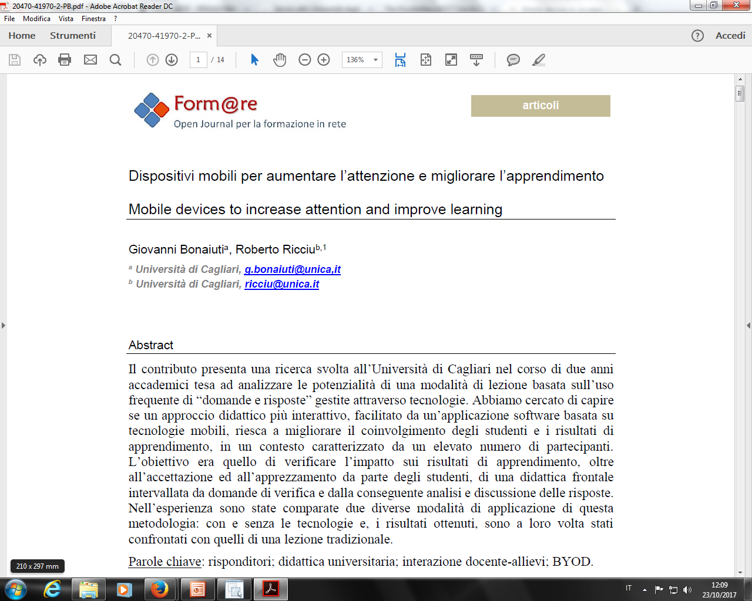

Slide 8
